Slide 1
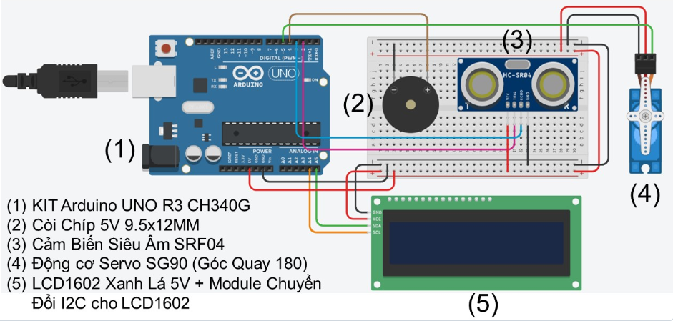
Applications (Sinh viên làm bài theo nhóm, trên kit thực hành, quay video thuyết trình sản phầm và nộp lại trên zalo)
Yêu cầu:
- Khi có người đến gần cảm biến siêu âm, cửa sẽ mở (động cơ quay 1 góc 90 độ) còi kêu 1 tiếng bíp, màn hình LCD hiện dòng chữ “Xin chào”
Chú ý: Nếu không có LCD các bạn có thể hiển thị dòng thông báo lên terminal ảo; không có cảm biến siêu âm có thể thay bằng cản biến chuyển động hoặc ánh sáng, không có động cơ có thể thay bằng LED

Slide 2
ĐĂNG KÝ PROJECT KẾT THÚC MÔN
Mỗi nhóm đề xuất 1 topic (không được trùng lặp với các nhóm khác trong lớp)
Làm slide thuyết trình ý tưởng để bào vệ đề tài trước thầy và cả lớp
Tên đề tài
Lý do chọn đề tài (nêu bật tính cấp thiết và tính ứng dụng)
Mô tả hệ thống, phầm mềm, phần cứng cần thiết
Kết quả và ý nghĩa của đề tài
Mỗi nhóm làm 7-10 trang slide thuyết trình vào buổi sau

